Slide 1
Παθολογική Νοσηλευτική ΙΙ (Ε)
Ανοικτά Ακαδημαϊκά Μαθήματα στο ΤΕΙ Αθήνας
Ενότητα 8: Συγχρονισμένη Απινίδωση – Βηματοδότηση
Θεοδώρα Στρουμπούκη
Τμήμα Νοσηλευτικής
Το περιεχόμενο του μαθήματος διατίθεται με άδεια Creative Commons εκτός και αν αναφέρεται διαφορετικά | Το έργο υλοποιείται στο πλαίσιο του Επιχειρησιακού Προγράμματος «Εκπαίδευση και Δια Βίου Μάθηση» και συγχρηματοδοτείται από την Ευρωπαϊκή Ένωση (Ευρωπαϊκό Κοινωνικό Ταμείο) και από εθνικούς πόρους.

Slide 2
Εργαστήριο Παθολογική Νοσηλευτική ΙΙ
«Συγχρονισμένη Απινίδωση – Βηματοδότηση»
Δ΄ εξάμηνο
Τμήμα Νοσηλευτικής, ΤΕΙ Αθήνας
2013
Το εργαστήριο διδάσκεται σε ομάδες 20 ατόμων από τους εξής καθηγητές:
Μ. Μπουζίκα, Σ. Παρισσόπουλος, Θ. Στρουμπούκη

Slide 3
Εργαστήριο Παθολογική Νοσηλευτική ΙΙ
«Συγχρονισμένη Απινίδωση – Βηματοδότηση»
Διδάσκοντες:
Στυλιανός Παρισσόπουλος, Μερόπη Μπουζίκα, Βασιλική Κουτσοπούλου, Γεωργία Τουλιά, Θεοδώρα Στρουμπούκη, Θεόδωρος Κατσούλας.

Slide 4
Αλγόριθμος ενδονοσοκομειακής καρδιοαναπνευστικής αναζωογόνησης
Copyright European Resuscitation Council -www.erc.edu– 2013/042

Slide 5
BLS και ΑΕΑ (1 από 2)
Copyright European Resuscitation Council -www.erc.edu– 2013/042

Slide 6
BLS και ΑΕΑ (2 από 2)
Copyright European Resuscitation Council -www.erc.edu– 2013/042

Slide 7
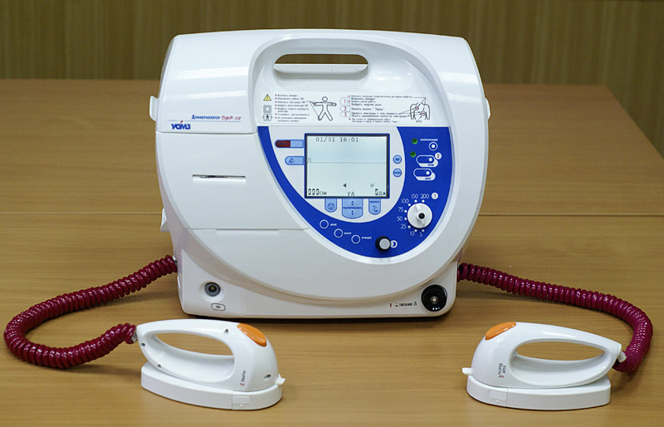
Απινιδωτής
“Defibrillator (UOMZ)”, από Alex Spade διαθέσιμο με άδεια CC BY-SA 3.0

Slide 8
Διαδικασία εξωτερικής απινίδωσης (1 από 2)
Επιβεβαίωση αρρυθμίας που χρήζει ηλεκτρικής ανάταξης,
Επάλειψη ηλεκτροδίων με ηλεκτραγώγιμη αλοιφή ή ζελέ,
Τοποθετείται το αρνητικό ηλεκτρόδιο (sternum) δεξιά κάτω από την κλείδα στο 2ο -3ο μεσοπλεύριο και το θετικό ηλεκτρόδιο (apex) στο 4ο-5ο μεσοπλεύριο στην πρόσθια μασχαλιαία γραμμή,
Εάν χορηγείται οξυγόνο αποσυνδέεται και απομακρύνεται,
Απομακρύνονται τυχόν επικαρδιακά αυτοκόλλητα νιτρογλυκερίνης από το στέρνο του αρρώστου,
Φορτίζεται ο απινιδωτής στα 200J και ακολουθείται ο αλγόριθμος.

Slide 9
Διαδικασία εξωτερικής απινίδωσης (2 από 2)
Τοποθετούνται τα ηλεκτρόδια στο θωρακικό τοίχωμα και εφαρμόζεται πίεση περίπου 12Kg,
Ελέγχεται το monitor του απινιδωτή για ΗΚΓ,
Δίνεται εντολή να απομακρυνθούν όλοι από το κρεβάτι του αρρώστου,
Εκφορτίζεται ο απινιδωτής και ελέγχεται ο ρυθμός για να διαπιστωθεί ανάταξη ή όχι,
Εάν χρειαστεί νέα απινίδωση φορτίζεται ο απινιδωτής και ακολουθείται η διαδικασία,
Καταχωρούνται στο διάγραμμα του αρρώστου τα δεδομένα από τις απινιδώσεις και τις ΗΚΓ καταγραφές.

Slide 10
Συγχρονισμένη εξωτερική απινίδωση
Άρρωστος χωρίς σίτιση τουλάχιστον 8 ώρες πριν,
Έλεγχος επιπέδων καλίου και διακοπή δακτυλίτιδας 24 ώρες πριν,
Εξασφάλιση ενδοφλέβιας οδού,
ΗΚΓ 12 απαγωγών,
Ήπια καταστολή με μιδαζολάμη,
Τοποθέτηση των ηλεκτροδίων καταγραφής του απινιδωτή στον άρρωστο,
Επιλογή συγχρονισμένης απινίδωσης και επιβεβαίωση ότι αναγνωρίζεται το έπαρμα R,
Τοποθετούνται τα ηλεκτρόδια εκφόρτισης αφού επαληφθεί το θωρακικό τοίχωμα με gel,
Ρύθμιση του ποσού ενέργειας της ανάταξης,
Απινίδωση και έλεγχος.

Slide 11
Ερώτηση
Πότε κάνουμε συγχρονισμένη και πότε μη συγχρονισμένη απινίδωση;

Slide 12
Επιλογή ενέργειας
Κολπικός πτερυγισμός | 15-50J (συγχρονισμένη)
Κολπική μαρμαρυγή | 50-200J (συγχρονισμένη)
Υπερκοιλιακές ταχυκαρδίες | 25-50J (συγχρονισμένη)
Κοιλιακή ταχυκαρδία | 50-200J (συγχρονισμένη)
Κοιλιακή μαρμαρυγή | 200-360J (μη συγχρονισμένη)

Slide 13
Κίνδυνοι από την απινίδωση
Εμφάνιση αρρυθμιών,
Εμβολή συστηματική ή πνευμονική,
Μυοκαρδιακή βλάβη,
Ελάττωση συσταλτικότητας μυοκαρδίου (stunning),
Πνευμονικό οίδημα,
Υπόταση.

Slide 14
Βηματοδότηση
Ασύγχρονος (συνεχούς βηματοδότησης): παράγει παλμούς με επιλεγμένο ρυθμό ανεξάρτητα από το ΗΚΓ του αρρώστου,
Κατ’ επίκληση: ο βηματοδότης αναστέλλεται όταν ο ασθενής έχει το δικό του ρυθμό.

Slide 15
Ενδείξεις:
Ασυστολία,
Πλήρης κολποκοιλιακός αποκλεισμός με βραδύ ρυθμό διαφυγής,
Συμπτωματική φλεβοκομβική βραδυκαρδία,
ΟΕΜ με πλήρη κολποκοιλιακό αποκλεισμό,
Καταστολή ταχυαρρυθμιών.

Slide 16
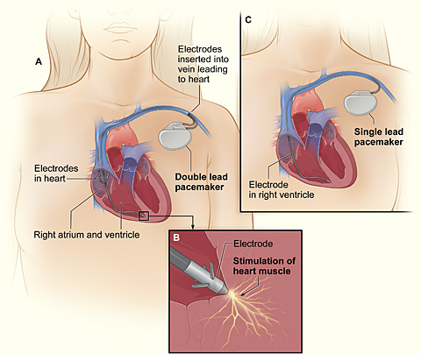
Απεικόνιση εμφύτευσης βηματοδότη
nhlbi.nih.gov

Slide 17
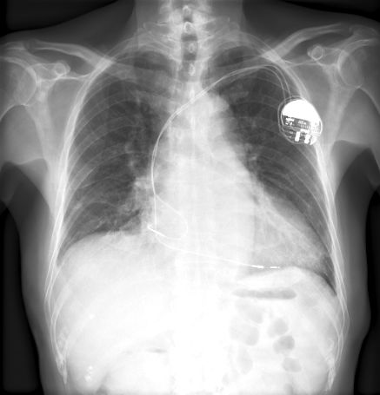
Η εμφάνιση του βηματοδότη σε ακτινογραφία θώρακος
“Chest xray pacemaker (CardioNetworks ECGpedia)”, από Smallbot διαθέσιμο με άδεια CC BY-SA 3.0

Slide 18
Τέλος Ενότητας

Slide 19
Σημειώματα

Slide 20
Σημείωμα Αναφοράς
Copyright Τεχνολογικό Εκπαιδευτικό Ίδρυμα Αθήνας, Θεοδώρα Στρουμπούκη 2014. Θεοδώρα Στρουμπούκη. «Παθολογική Νοσηλευτική ΙΙ (Ε). Ενότητα 8: Συγχρονισμένη Απινίδωση – Βηματοδότηση». Έκδοση: 1.0. Αθήνα 2014. Διαθέσιμο από τη δικτυακή διεύθυνση: ocp.teiath.gr.

Slide 21
Σημείωμα Αδειοδότησης
Το παρόν υλικό διατίθεται με τους όρους της άδειας χρήσης Creative Commons Αναφορά, Μη Εμπορική Χρήση Παρόμοια Διανομή 4.0 [1] ή μεταγενέστερη, Διεθνής Έκδοση. Εξαιρούνται τα αυτοτελή έργα τρίτων π.χ. φωτογραφίες, διαγράμματα κ.λ.π., τα οποία εμπεριέχονται σε αυτό. Οι όροι χρήσης των έργων τρίτων επεξηγούνται στη διαφάνεια «Επεξήγηση όρων χρήσης έργων τρίτων».
Τα έργα για τα οποία έχει ζητηθεί άδεια αναφέρονται στο «Σημείωμα Χρήσης Έργων Τρίτων».
[1] http://creativecommons.org/licenses/by-nc-sa/4.0/
Ως Μη Εμπορική ορίζεται η χρήση:
που δεν περιλαμβάνει άμεσο ή έμμεσο οικονομικό όφελος από την χρήση του έργου, για το διανομέα του έργου και αδειοδόχο
που δεν περιλαμβάνει οικονομική συναλλαγή ως προϋπόθεση για τη χρήση ή πρόσβαση στο έργο
που δεν προσπορίζει στο διανομέα του έργου και αδειοδόχο έμμεσο οικονομικό όφελος (π.χ. διαφημίσεις) από την προβολή του έργου σε διαδικτυακό τόπο
Ο δικαιούχος μπορεί να παρέχει στον αδειοδόχο ξεχωριστή άδεια να χρησιμοποιεί το έργο για εμπορική χρήση, εφόσον αυτό του ζητηθεί.

Slide 22
Επεξήγηση όρων χρήσης έργων τρίτων
©
Δεν επιτρέπεται η επαναχρησιμοποίηση του έργου, παρά μόνο εάν ζητηθεί εκ νέου άδεια από το δημιουργό.
διαθέσιμο με άδεια CC-BY
Επιτρέπεται η επαναχρησιμοποίηση του έργου και η δημιουργία παραγώγων αυτού με απλή αναφορά του δημιουργού.
διαθέσιμο με άδεια CC-BY-SA
Επιτρέπεται η επαναχρησιμοποίηση του έργου με αναφορά του δημιουργού, και διάθεση του έργου ή του παράγωγου αυτού με την ίδια άδεια.
διαθέσιμο με άδεια CC-BY-ND
Επιτρέπεται η επαναχρησιμοποίηση του έργου με αναφορά του δημιουργού.
Δεν επιτρέπεται η δημιουργία παραγώγων του έργου.
διαθέσιμο με άδεια CC-BY-NC
Επιτρέπεται η επαναχρησιμοποίηση του έργου με αναφορά του δημιουργού.
Δεν επιτρέπεται η εμπορική χρήση του έργου.
διαθέσιμο με άδεια CC-BY-NC-SA
Επιτρέπεται η επαναχρησιμοποίηση του έργου με αναφορά του δημιουργού
και διάθεση του έργου ή του παράγωγου αυτού με την ίδια άδεια.
Δεν επιτρέπεται η εμπορική χρήση του έργου.
διαθέσιμο με άδεια CC-BY-NC-ND
Επιτρέπεται η επαναχρησιμοποίηση του έργου με αναφορά του δημιουργού.
Δεν επιτρέπεται η εμπορική χρήση του έργου και η δημιουργία παραγώγων του.
διαθέσιμο με άδεια
CC0 Public Domain
Επιτρέπεται η επαναχρησιμοποίηση του έργου, η δημιουργία παραγώγων αυτού και η εμπορική του χρήση, χωρίς αναφορά του δημιουργού.
διαθέσιμο ως κοινό κτήμα
Επιτρέπεται η επαναχρησιμοποίηση του έργου, η δημιουργία παραγώγων αυτού και η εμπορική του χρήση, χωρίς αναφορά του δημιουργού.
χωρίς σήμανση
Συνήθως δεν επιτρέπεται η επαναχρησιμοποίηση του έργου.

Slide 23
Διατήρηση Σημειωμάτων
Οποιαδήποτε αναπαραγωγή ή διασκευή του υλικού θα πρέπει να συμπεριλαμβάνει:
το Σημείωμα Αναφοράς
το Σημείωμα Αδειοδότησης
Τη δήλωση Διατήρησης Σημειωμάτων
το Σημείωμα Χρήσης Έργων Τρίτων (εφόσον υπάρχει)
μαζί με τους συνοδευόμενους υπερσυνδέσμους.

Slide 24
Σημείωμα Χρήσης Έργων Τρίτων
Το Έργο αυτό κάνει χρήση περιεχομένου από τα ακόλουθα έργα:
Ιστοσελίδα του European Resuscitation Council, www.erc.edu

Slide 25
Χρηματοδότηση
Το παρόν εκπαιδευτικό υλικό έχει αναπτυχθεί στο πλαίσιο του εκπαιδευτικού έργου του διδάσκοντα.
Το έργο «Ανοικτά Ακαδημαϊκά Μαθήματα στο ΤΕΙ Αθήνας» έχει χρηματοδοτήσει μόνο την αναδιαμόρφωση του εκπαιδευτικού υλικού.
Το έργο υλοποιείται στο πλαίσιο του Επιχειρησιακού Προγράμματος «Εκπαίδευση και Δια Βίου Μάθηση» και συγχρηματοδοτείται από την Ευρωπαϊκή Ένωση (Ευρωπαϊκό Κοινωνικό Ταμείο) και από εθνικούς πόρους.

